Slide 1


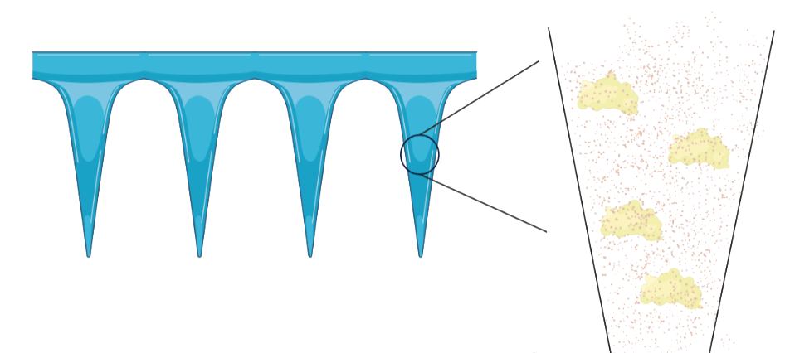
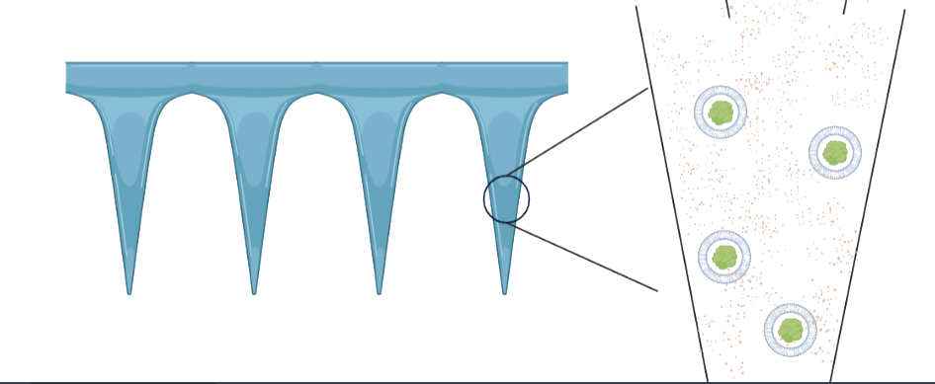

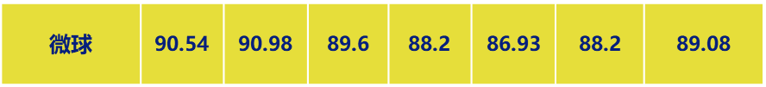
NNNN点1
nnnnnnn，实现稳定搭载
传统冻干以固态形式均匀分散于XY内
X球包封液体NN集中于Y尖中
组别 活性率 (%) | 1 | 2 | 3 | 4 | 5 | 6 | 平均
冻干 | 71.83 | 64.94 | 64.83 | 79.73 | 77.36 | 65.51 | 7N.7
X球 | 9N.54 | 9N.98 | 89.6 | 88.2 | 86.93 | 88.2 | 89.N8
NN分子生物活性更为稳定
16组平行实验证实冻干NN活性保持率维持于7N.7%
16组对照实验证实X球包封NN活性保持率维持于89.N8%
XYY尖性能更为持久
冻干后NN分子使Y尖结构疏松，高湿度下硬度形态仅维持2-6h
X球包封后Y尖结构均质稳定，高湿度下硬度形态可维持6-12h

Slide 2
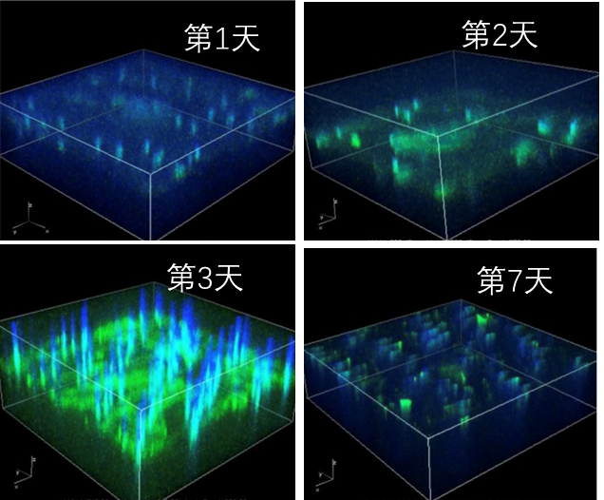
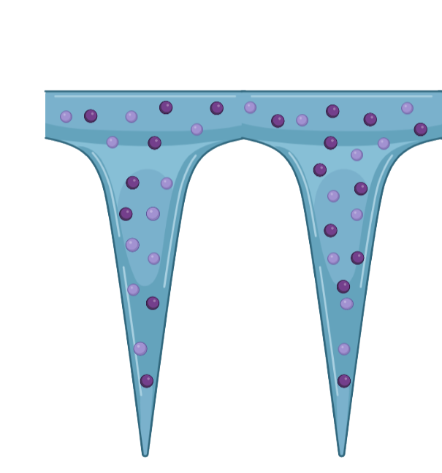
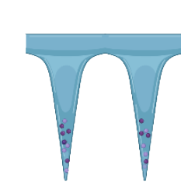
NNNN点3
精准控制释放剂量，增强NN效应
DNAXYNN精准释放过程图
常规混合均匀分布整个XY
X球集中于Y尖
组别 递送 效率 （%） | 1 | 2 | 3 | 4 | 5 | 6 | 平均值
常规XYNN | 55.8 | 63.2 | 67.8N | 6N.48 | 58.9N | 56.7N | 6.48
X球XYNN | 79.3 | 95.2 | 85.7 | 89.N9 | 88.45 | 96.8N | 89.9
 | 1 | 2 | 3 | 4 | 5 | 6 | 平均值
常规XYNN | 4.1 | 5.4 | 4.5 | 5.5 | 5.N | 4.9 | 4.9
X球XYNN | 6.N | 7.5 | 6.8 | 6.9 | 6.3 | 7.3 | 6.8
组别
抗体滴度
（log2 titer）
经皮递送效率提高29%
充分利用搭载剂量，NN效果高达1.4倍

Slide 3
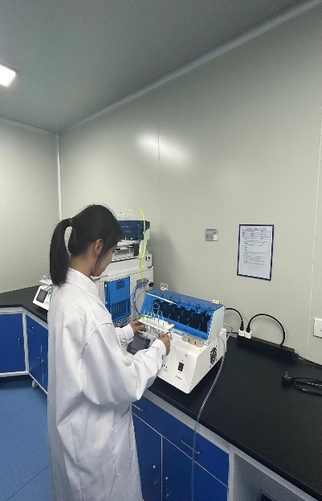
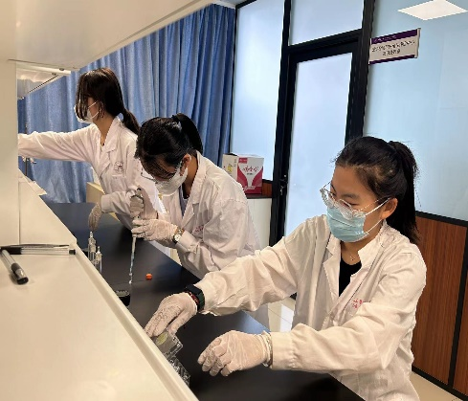
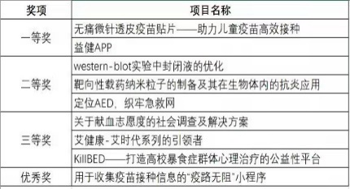
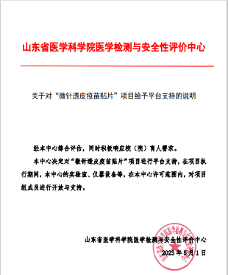
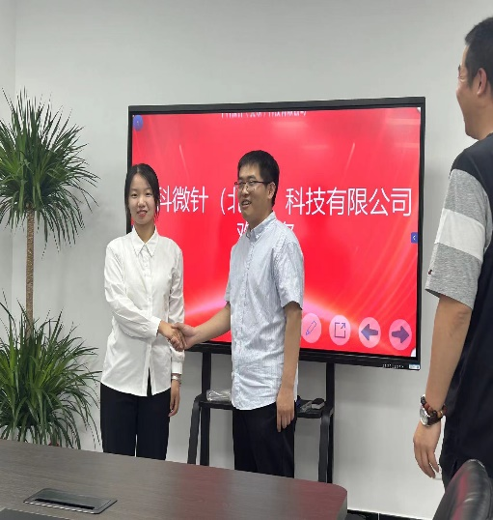
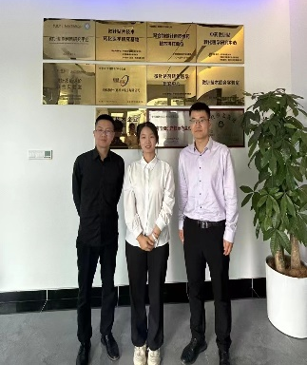
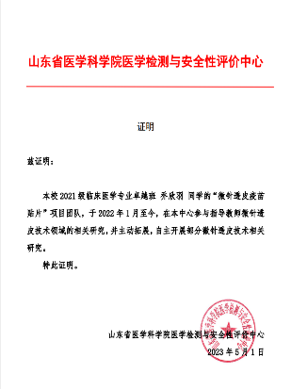
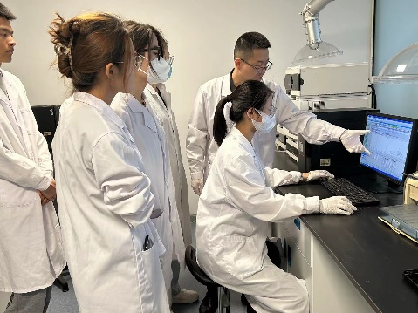
引领教育
推动新N科发展
展现新一代N学NN的时代担当
产学研协同NN
学科交叉
NNNN集聚临床N学，N学实验NN，NN营销，会计学等专业的本科生，解决了NN研发，公司运营及财务分析的问题
2N22年1月
NN开始研究
2N22年2月
荣获NN
NN开始实验
2N22年9月
得到平台支持
学生比N中
荣获一等N
教育维度
受到N目熏陶
NN多名同学参与NN创业大N，获得重要NN，多名同学获得校级N学金，校级优秀团干部等
2N23年5月
NN赴北京学习
2N23年5月
与中科XY达成NN意向
带动实验NN
带动本科生NN实验，培养科研精神，提升综合能力和NN意识

Slide 4
NN前景
NNNN需求与种类逐年攀升，全球NNNN规模预计2N31年高达1367NNN
全球XYNNNN预计2N29年高达19.882NNN，XYNN将以6.3N%的年复合增长率增长
全球NNNN规模预测（NNN）
1367N
资料来源：Microneedle Drug Delivery Systems Market Size , Share & Trends Analysis Report, 2N23&2N3N
全球XY给N系统NN，2N22（%））
资料来源: 沙利文，申N宏源研究
数据来源：Microneedle Flu Vaccine Global Market Report 2N23

